Slide 1
Робота з файлами в Google Colab
Лекція 6

Slide 4
CSV файли
CSV файли (Comma-separated values) - це текстові файли, у яких дані розділені комами. Цей формат даних є дуже простим і легко зрозумілим, тому його часто використовують для зберігання та обміну даними.
Особливості використання CSV файлів:
CSV файли є текстовими файлами, тому їх можна легко відкрити та редагувати в будь-якому текстовому редакторі.
CSV файли є універсальними, тому їх можна використовувати з різними програмами та платформами.
CSV файли є компактними, тому їх легко передавати та зберігати.
CSV файли часто використовують для таких цілей:
Експорт та імпорт даних між різними програмами. Наприклад, можна експортувати контакти з електронної пошти в CSV файл, а потім імпортувати їх у програму для управління контактами.
Зберігання даних у таблицях. CSV файли можна використовувати для зберігання даних у вигляді таблиць, таких як таблиці продуктів, таблиці клієнтів тощо.
Аналіз даних. CSV файли можна використовувати для аналізу даних за допомогою програм для статистичного аналізу.
Обмеження використання CSV файлів:
CSV файли не підтримують типи даних, такі як числа з плаваючою комою, дати та час. Для зберігання таких даних потрібно використовувати інший формат даних.
CSV файли можуть бути складними для читання, якщо вони містять багато даних. Для спрощення читання CSV файлів можна використовувати заголовки стовпців.
Загалом, CSV файли є ефективним способом зберігання та обміну даними. Вони є простими у використанні та універсальними, що робить їх популярним вибором для багатьох завдань.

Slide 5
Назва товару,Ціна,Кількість
Телефон,1000 грн,10
Ноутбук,2000 грн,5
Телевізор,3000 грн,2
Файл містить три рядки, кожний з яких представляє один продукт. Перший стовпець містить назву товару, другий стовпець містить ціну, а третій стовпець містить кількість.
csv
Ім'я,По-батькові,Прізвище,Телефон,Email
Іван,Петрович,Іванов,+380991234567,ivanov@example.com
Марія,Олександрівна,Петрова,+380997654321,petrova@example.com
Цей файл містить три рядки, кожний з яких представляє одного клієнта. Перший стовпець містить ім'я, другий стовпець містить по-батькові, третій стовпець містить прізвище, четвертий стовпець містить номер телефону, а п'ятий стовпець містить адресу електронної пошти.
CSV файли можна створювати за допомогою різних програм, таких як текстові редактори, електронні таблиці та програми для обробки даних.
Ось деякі інструменти, які можна використовувати для створення та редагування CSV файлів:
Текстові редактори, такі як Notepad, Sublime Text або Visual Studio Code.
Електронні таблиці, такі як Excel, Google Sheets або LibreOffice Calc.
Програми та мови програмування для обробки даних, такі як Python, Java, JavaScript, РНР, SPSS, SAS або R.

Slide 6
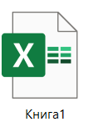
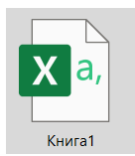
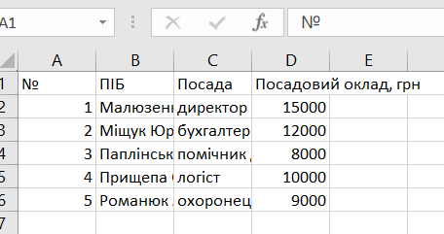
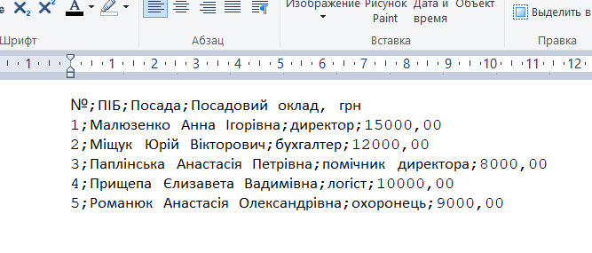

Slide 7
JSON файли
JSON (JavaScript Object Notation) – це текстовий формат, призначений для зберігання структурованих даних. Він був створений американським програмістом Дугласом Крокфордом на базі JavaScript, але при цьому не прив'язаний до нього і є незалежним. JSON легко поєднується з будь-яким сучасним середовищем програмування, зокрема, код для введення та обробки даних у цьому форматі присутній у мовах PHP, Python, Java, Ruby, C, C++, C#, JavaScript, Perl та інші.
Файли JSON мають однойменне розширення .json, також цей формат може бути представлений в інших типах файлів (наприклад, .html), відображаючись у вигляді рядка JSON або об'єкта. Важливою особливістю стандарту є те, що рядок JSON виглядає як звичайний текст, який легко читається людиною – як і у випадку з будь-якими іншими текстовими форматами.
Ці властивості роблять JSON ідеальною мовою для обміну даними.

Slide 8
JSON базується на двох структурах даних:
Колекція пар ключ/значення. У різних мовах ця концепція реалізована як об'єкт, запис, структура, словник, хеш, іменований список або асоціативний масив. (Пара "ключ-значення" ("key" : "value"), в якій ключі є рядками, а значення - допустимим типом даних JSON.)
Упорядкований список значень. У більшості мов це реалізовано як масив, вектор, список або послідовність.
Це универсальні структури даних. У тому чи іншому вигляді їх підтримують майже усі сучасні мови програмування. Є сенс будувати формат даних, що є незалежним від мови програмування, саме на цих структурах.

Slide 9
Ключі та значення JSON у різних мовах програмування називаються по-різному: структура, запис, словник, асоціативний масив, послідовність, вектор, список тощо. Така універсальність дозволяє легко обмінюватись даними між програмними середовищами через JSON.
Об'єкт - це невпорядкований набір пар ключ/значення. Об'єкт починается з {відкриваючої фигурної дужки і закінчується }закриваючою фигурною дужкою. Кожне ім'я супроводжують :двокрапкою, а пари ключ/значення відокремлюють ,комою.
Об'єкт JSON полягає у фігурних дужках, усередині яких через кому розміщуються пари «ключ-значення», їх може бути від двох і більше. Як приклади JSON значень виділяють:
Масиви. Структурований набір значень укладений у квадратні дужки. Масив об'єднує кілька об'єктів, які згруповані за загальною ознакою.
Об'єкти. Включає основну одиницю формату – пару «ключ-значення». Об'єкт-значення повинен відповідати тому самому правилу, що й об'єкт JSON.
Рядки. Певна послідовність символів, яка розташовується у двох подвійних лапках.
Числа. Може бути як цілим, так і з плаваючою комою.
Бульовий тип. Значення true чи false.
Значення null. Позначає відсутність даних.

Slide 10
Набір пар «ключ-значення» у фігурних дужках {...}
Упорядковані списки пар «ключ-значення», розділених комою (,) та укладених у квадратні дужки [...].
[
{
"name": "Alex C",
"age": 2,
"city": "Houston"
},
{
"name": "John G",
"age": 40,
"city": "Washington"
},
{
"name": "Bala T",
"age": 22,
"city": "Bangalore"
}
]
{
"name": "Alex C",
"age": 2,
"city": "Houston"
}

Slide 11
{
"name": "Aleix Melon",
"id": "E00245",
"role": ["Dev", "DBA"],
"age": 23,
"doj": "11-12-2019",
"married": false,
"address": {
"street": "32, Laham St.",
"city": "Innsbruck",
"country": "Austria"
},
"referred-by": "E0012"
}
name – ім'я співробітника. Значення у рядковому форматі (String). Воно зазначено у подвійних лапках.
id – унікальний ідентифікатор працівника. Знову ж таки, у рядковому форматі.
role – ролі, які співробітник виконує у створенні. Таких ролей може бути кілька, тому краще перераховувати ці дані у форматі масиву (Array)
.age – поточний вік працівника. Це числове значення (Number).
doj – дата найму співробітника. Оскільки це дата, її додають у подвійних лапках та обробляють як рядок.
married – одружена/чи одружений співробітник? Відповіддю може бути так/ні (тобто true чи false), отже це логічний формат (Boolean).
address – адреса співробітника. Може складатися з кількох частин: вулиця, місто, країна, індекс тощо. Таке поле краще представляти як об'єкта (Object з парами «ключ-значение»).
referred-by – ідентифікатор співробітника, який порекомендував цю людину на посаду в організацію. Якщо співробітник прийшов за рекомендацією, атрибут має значення. У разі поле залишається порожнім, тобто null.

Slide 12
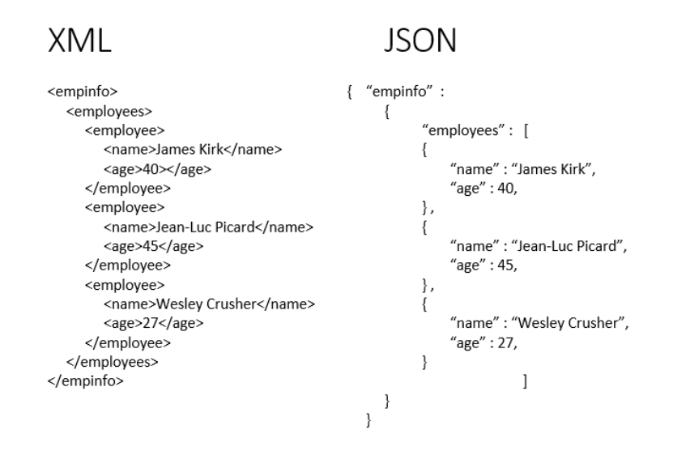

Slide 13
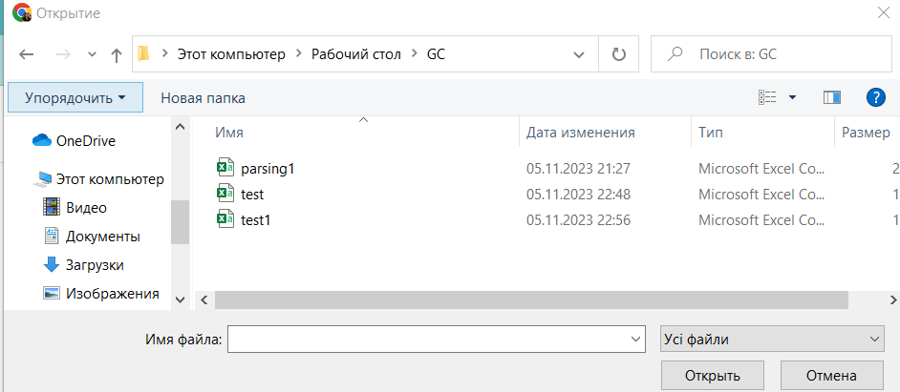
Відкриття .csv файлів в Google Colab

Slide 15
Після завантаження файл parsing.csv перебуває у сесійному сховищі в папці під назвою /content/.

Slide 16
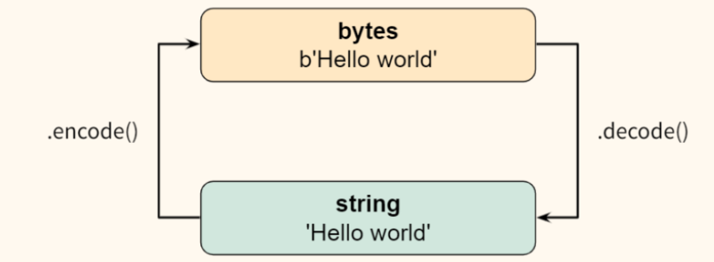
Читання зі змінної uploaded
У словнику uploaded файл міститься у форматі bytes.
Основна особливість: інформація в об'єкті bytes є послідовністю байтів (byte string), тоді як звичайний рядок — це послідовність символів (character string). Комп'ютер розуміє перший тип, ми (люди) другий.
Для того, щоб прочитати інформацію з об'єкта bytes, її потрібно декодувати (decode). Якщо ми захочемо повернути її назад до об'єкта bytes, відповідно, закодувати (encode).

Slide 17
Таким чином, щоб прочитати дані безпосередньо зі словника uploaded, спочатку нам потрібно перетворити ці дані на звичайний рядок.

Slide 19
Читання з файлу
f2 = open('/content/parsing.csv', ‘r’)
for i, line in enumerate(f2):
print(line.strip())
if i == 3:
break
f2.close()
with open('/content/parsing.csv', 'r') as f3:
for i, line in enumerate(f3):
print(line.strip())
if i == 3:
break

Slide 20
Читання через бібліотеку Pandas
Якщо файл містить кирилицю

Slide 21
Цей код прочитає CSV файл з локального диска і створить фрейм даних Pandas.
Додаткові опції для функції pd.read_csv():
header: Якщо цей параметр встановлений на None, то Pandas буде автоматично визначати заголовки стовпців.
index_col: Цей параметр визначає, який стовпець буде використовуватися як індекс фрейма даних.
skiprows: Цей параметр визначає, скільки рядків потрібно пропустити на початку файлу.
delimiter: Цей параметр визначає роздільник, який використовується для розділення даних у файлі.
quotechar: Цей параметр визначає символ, який використовується для обтікання текстових даних у файлі.
na_values: Цей параметр визначає значення, які будуть розглядатися як відсутні.
Для отримання додаткової інформації про функцію pd.read_csv() ви можете звернутися до документації Pandas.

